Slide 1
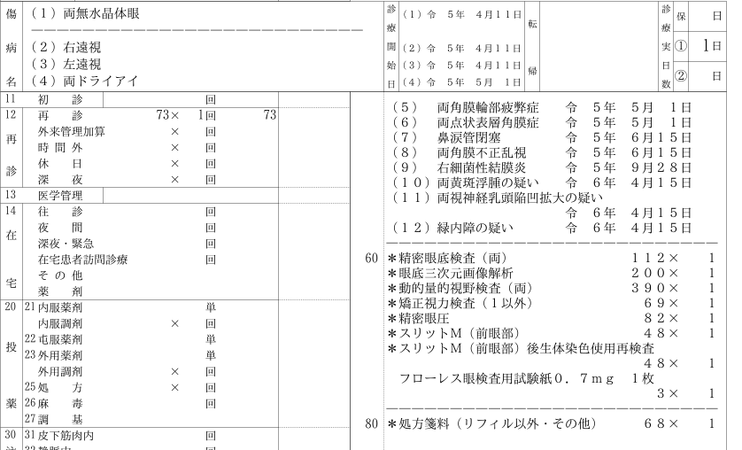
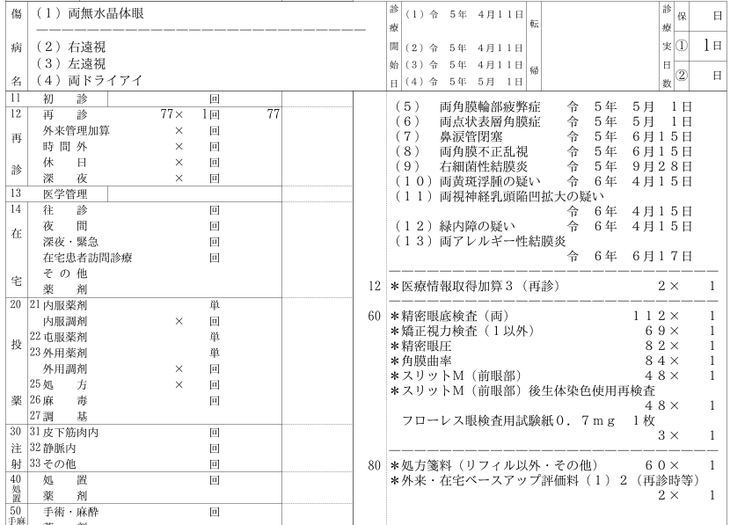
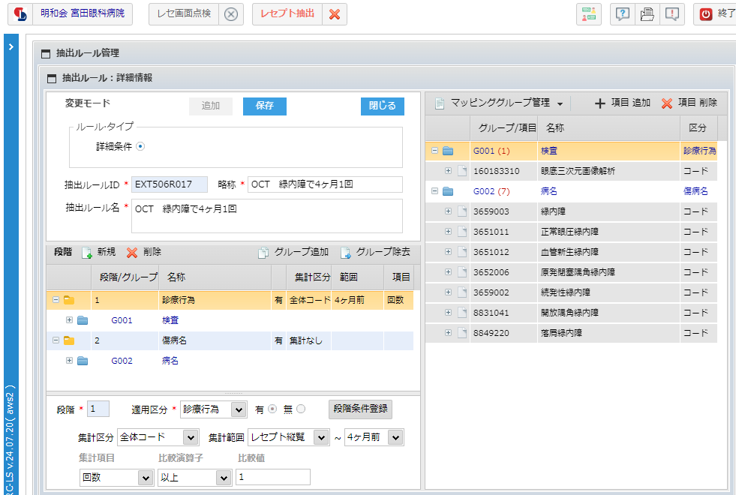
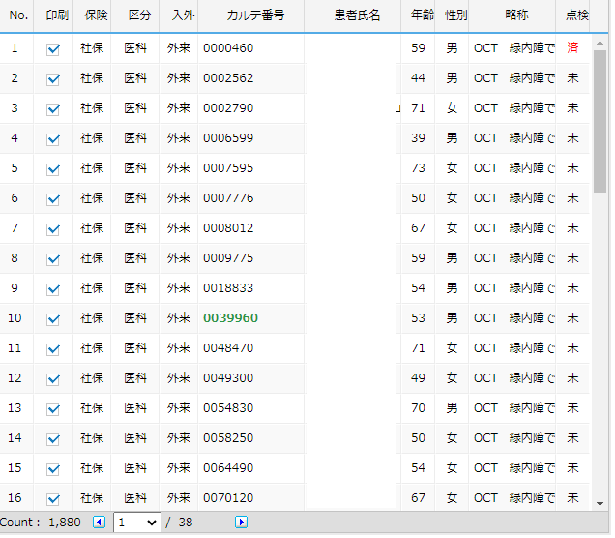
4月
5月
6月
受診なし
眼底三次元画像解析なし
当患者のデータです
抽出条件を、レセプト縦覧点検機能を使って組みましたが大量に抽出されました。
当月（この場合6月）に検査がないものも抽出されているようです。
「当月も検査があって」という条件も組みたいのですが、どうしたらいいでしょうか？

